Slide 1
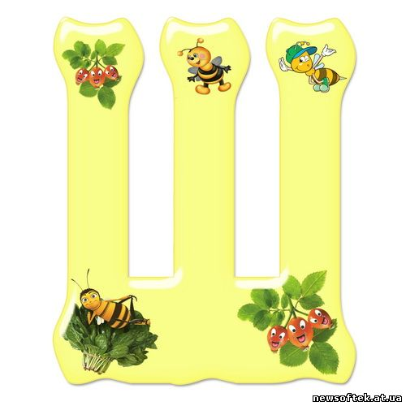
«Запомни звук [Ш] в начале слова».
Муниципальное автономное дошкольное образовательное учреждение
детский сад №3 «Светлячок»
Игра-тренажёр для детей старшего дошкольного возраста по теме:
Автор: Ольга Михайловна Хузина
учитель-логопед, I кв.кат.

Slide 2
Запомни звук [Ш] в начале слова

Slide 3
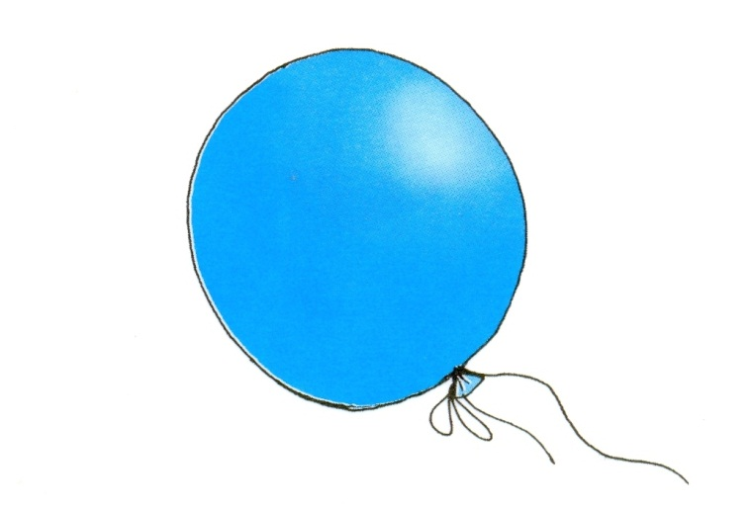
На что похож звук «Ш» ?
Лопнул шарик – ШШШ…
ШШШ…

Slide 4
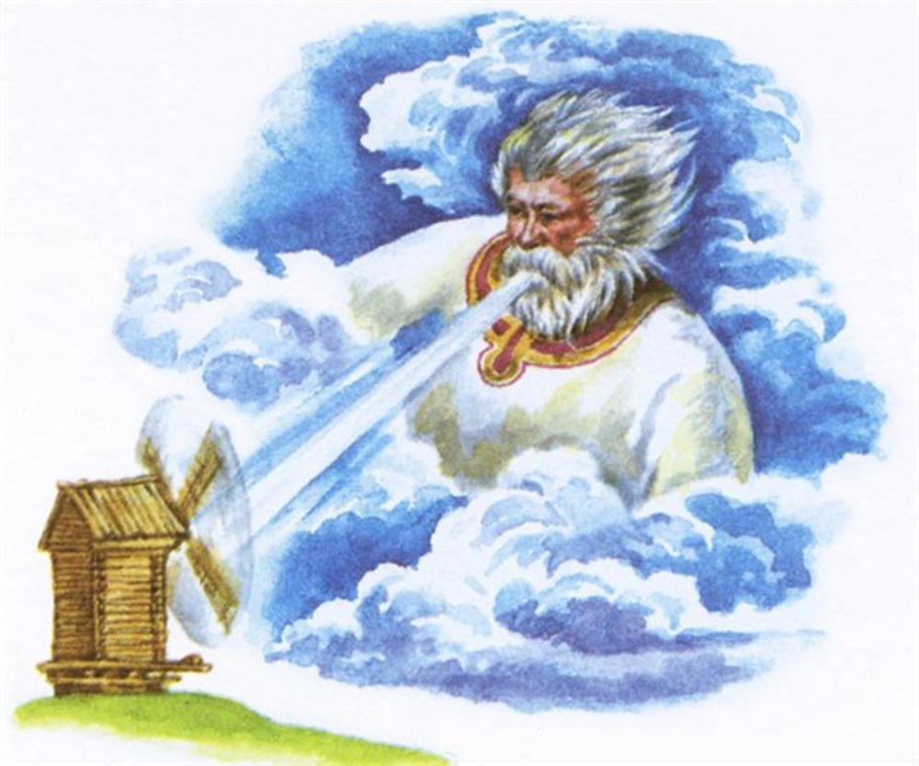
Дует ветер – ШШШ….

Slide 5
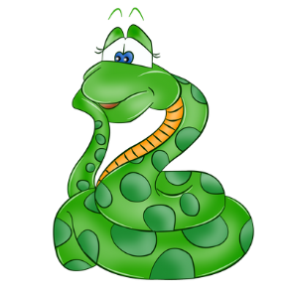
Шипит змея – ШШШ…

Slide 6
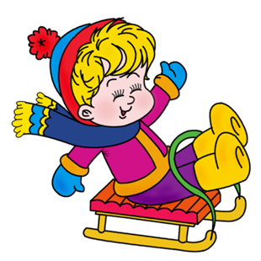
Съехали с горки на санках – ШШШ…

Slide 7
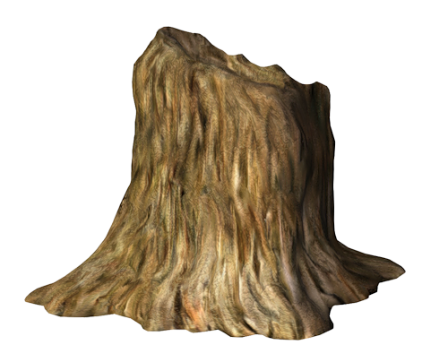
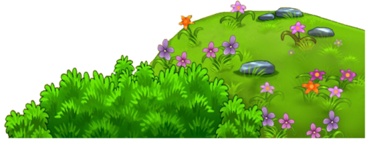
Спой песенку со слогами ША, ШЭ, ШИ. Помни! На звуке [Ш] поднимай широкий язык в форме «чашечки» за верхние зубы.
Каждый куплет пойте
с отдельным слогом:
1 – ША
2 – ШО
3 – ШУ или ШИ, ШЕ
Поём вместе со змейкой!

Slide 8
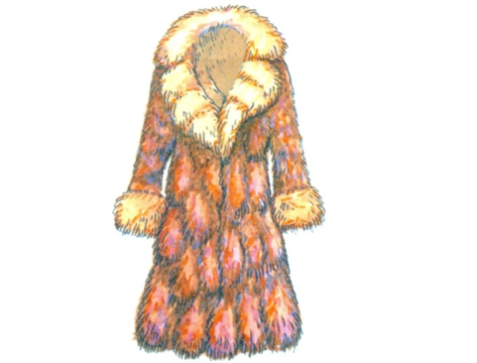
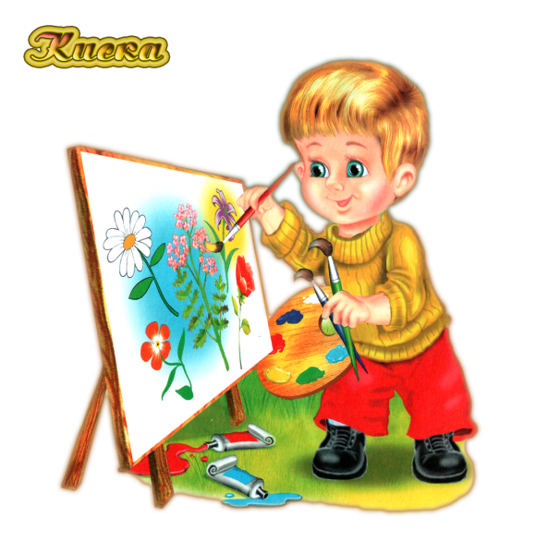
Паша нарисовал картинки со звуком «Ш»

Slide 9
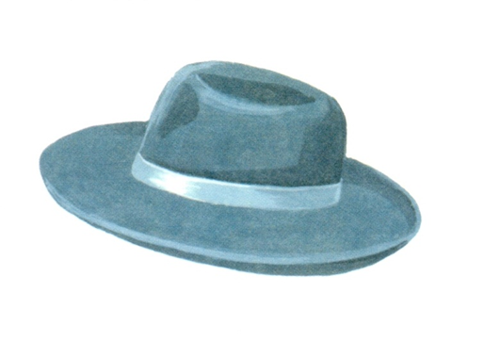
Паша нарисовал картинки со звуком «Ш»

Slide 10
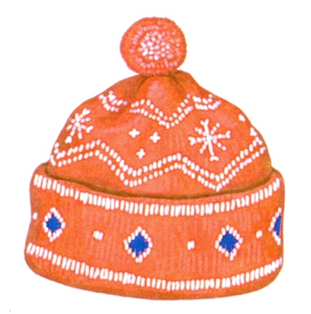
Паша нарисовал картинки со звуком «Ш»

Slide 11
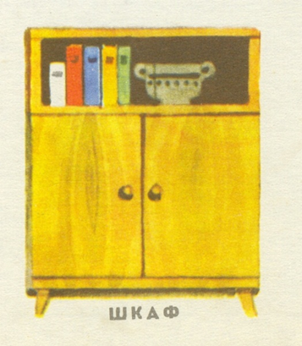
Паша нарисовал картинки со звуком «Ш»

Slide 12
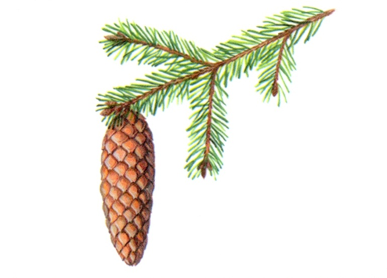
Паша нарисовал картинки со звуком «Ш»

Slide 13
Паша нарисовал картинки со звуком «Ш»

Slide 14
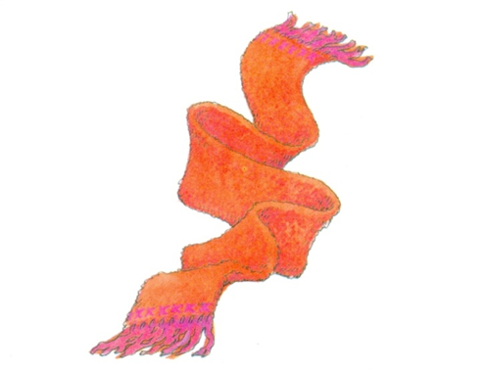
Паша нарисовал картинки со звуком «Ш»

Slide 15
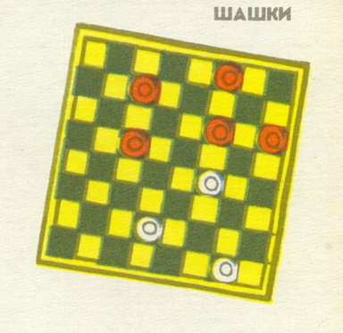
Паша нарисовал картинки со звуком «Ш»

Slide 16
Паша нарисовал картинки со звуком «Ш»

Slide 17
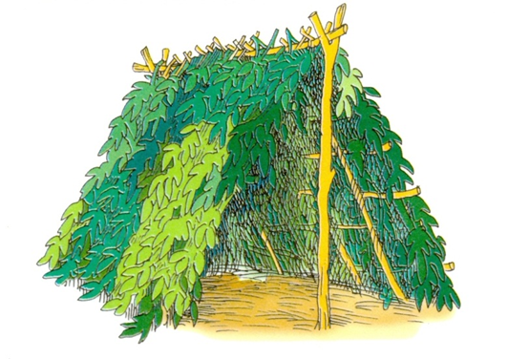
Паша нарисовал картинки со звуком «Ш»

Slide 18
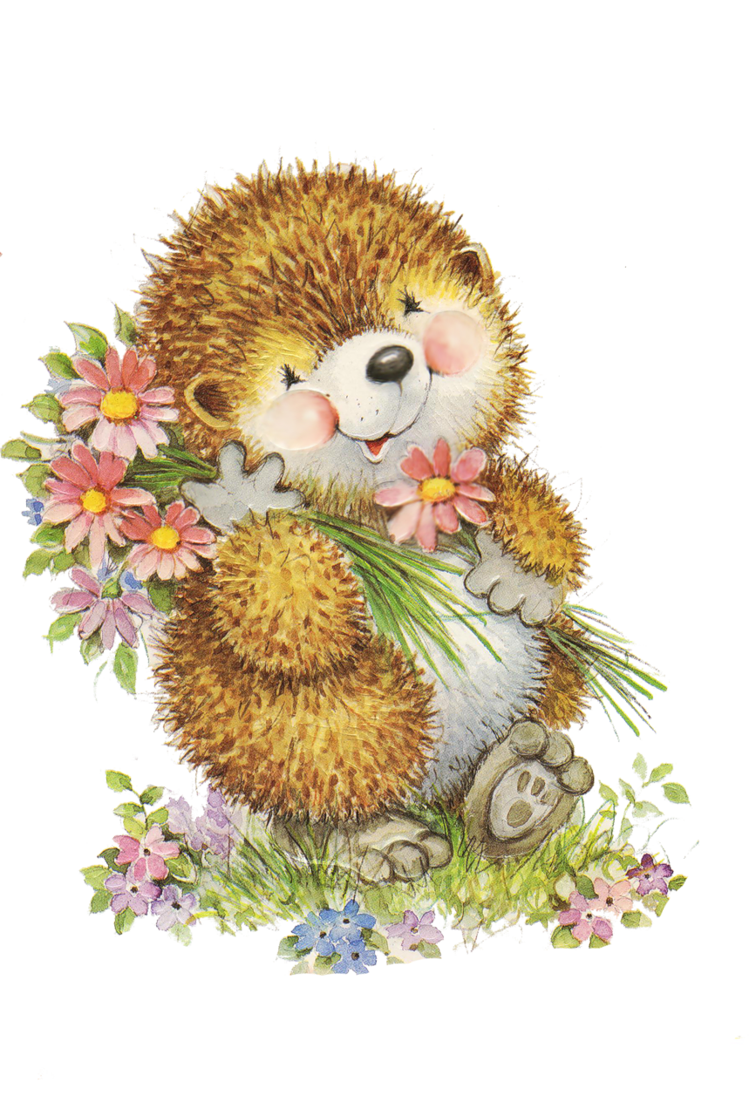
Молодец!

